Slide 1
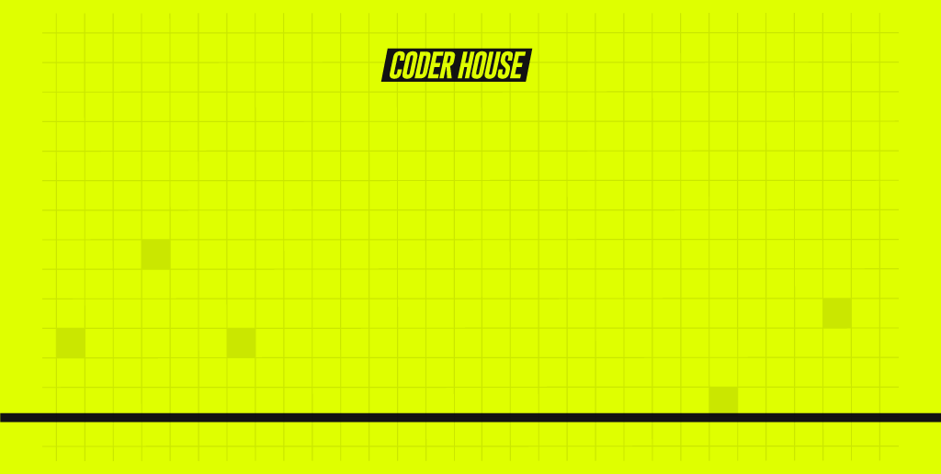
Clase 12. Python
Programación Orientada a Objetos – I

Slide 2


RECUERDA PONER A GRABAR LA CLASE

Slide 3

Conocer qué es la POO.
Diferenciar la POO de la programación tradicional.
Aplicar el pensamiento computacional en un programa con objetos.
OBJETIVOS DE LA CLASE

Slide 4



CRONOGRAMA DEL CURSO
Clase 11
Clase 12
Clase 13
Excepciones
Clases y objetos
Clases y objetos 2
DESAFÍO DE ERRORES
MI PRIMER PENSAMIENTO EN POO
MI PRIMERA CLASE
DESAFÍO DE EXCEPCIONES
NUESTRO PRIMER DC
OLIMPIADAS
UTILIZAMOS PLANTTEXT

Slide 5
¿QUÉ ERA LA POO?

Slide 6

¿Qué es la POO?
Es un modo o paradigma de programación, que nos permite organizar el código pensando el problema como una relación entre “cosas”, denominadas objetos. Los objetos se trabajan utilizando las “clases”.
Estas nos permiten agrupar un conjunto de variables y funciones que veremos a continuación.

Slide 7
MOTIVACIÓN

Slide 8
Motivación
Los programadores se han dedicado a construir aplicaciones muy parecidas que resolvían una y otra vez los mismos problemas. Para conseguir que los esfuerzos de los programadores puedan ser reutilizados se creó la posibilidad de utilizar módulos. El primer módulo existente fue la función.
Pero la función se centra más en aportar una funcionalidad dada, pero no tiene tanto interés con los datos.
👉

Slide 9

Motivación
Con la POO se busca resolver aplicaciones cada vez más complejas, sin que el código se vuelva un caos. Además, se pretende dar pautas para realizar las cosas de manera que otras personas puedan utilizarlas y adelantar su trabajo, de manera que consigamos que el código se pueda reutilizar.
Fuente: DesarolloWeb

Slide 10

RESUMIENDO
Lo importante de la POO es poder separar los problemas generales en suma de pequeños problemas aislados, para poder modelar la solución y en un futuro que cualquiera pueda utilizar varios de estos módulos creados por este paradigma.
Fuente: DesarrolloWeb

Slide 11
DIFERENCIAS CON LA PROGRAMACIÓN TRADICIONAL

Slide 12

¿Qué es un paradigma de programación?
Un paradigma de programación es un estilo de desarrollo de programas. Es decir, un modelo para resolver problemas computacionales.
Los lenguajes de programación se encuadran en uno o varios paradigmas a la vez a partir del tipo de órdenes que permiten implementar, algo que tiene una relación directa con su sintaxis.
Fuente: 4RSoluciones

Slide 13
PARADIGMAS DE PROGRAMACIÓN
Imperativo: Los programas se componen de un conjunto de sentencias que cambian su estado. Son secuencias de comandos que ordenan acciones a la computadora.
Declarativo: Opuesto al imperativo. Los programas describen los resultados esperados sin listar explícitamente los pasos a llevar a cabo para alcanzarlos.
Lógico: El problema se modela con enunciados de lógica del primer orden.
Fuente: 4RSoluciones

Slide 14
PARADIGMAS DE PROGRAMACIÓN
Funcional: Los programas se componen de funciones, es decir, implementaciones de comportamiento que reciben un conjunto de datos de entrada y devuelven un valor de salida.
Orientado a Objetos: El comportamiento del programa es llevado a cabo por objetos, entidades que representan elementos del problema a resolver y tienen atributos y comportamiento.
Fuente: 4RSoluciones

Slide 15

Programación Estructurada Programación Orientada a Objetos
Diferencias con la programación tradicional
Énfasis en la abstracción
de datos.
Las funciones y los datos son encapsulados en una entidad.
Facilita su mantenimiento y comprensión es orientada al mundo real.
Énfasis en la transformación
de datos.
Las funciones y los datos son manejados como entidades separadas.
Difícil de entender y modificar.

Slide 16
VENTAJAS DE LA PROGRAMACIÓN ORIENTADA A OBJETOS

Slide 17
PROGRAMACIÓN ORIENTADA A OBJETOS
VENTAJAS
No se encapsulan los atributos, ni el acceso a los atributos desde las funciones, que también están encapsuladas dentro de la clase.
Ofrece la posibilidad de heredar de unas clases a otras para que puedan acceder a los miembros de la clase padre, con lo cual podemos solucionar de una manera más eficiente, el ampliar el comportamiento de nuestros objetos o clases.
Fuente: OpenWebinars

Slide 18
PROGRAMACIÓN ORIENTADA A OBJETOS
VENTAJAS
Podemos hacernos visualmente una idea más clara de cómo se puede comportar la clase, además de tener en el mismo sitio tanto las funciones que hacen que podamos manejar la clase como los datos que vamos a manejar, etc.
Fuente: OpenWebinars

Slide 19
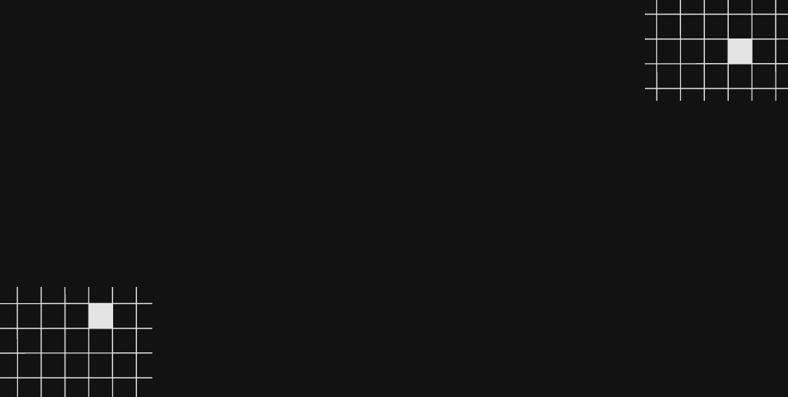
☕
BREAK
¡5/10 MINUTOS Y VOLVEMOS!

Slide 20
¿CÓMO SE PIENSA CON POO?

Slide 21

¿Cómo se piensa con POO?
Es muy parecido a cómo lo haríamos en la vida real.
Por ejemplo vamos a pensar en un coche para tratar de modelizar en un esquema de POO.
Elemento principal: coche.
Características: marca, modelo, color, etc.
Funcionalidades: reversa, aparcamiento, etc.
Fuente: ProgramadorNovato

Slide 22
¿Cómo se piensa con POO?
Ahora si pensamos el ejemplo anterior desde el esquema de Programación Orientada a Objetos, sería de la siguiente manera:
Elemento Principal Clase
Características Atributos
Funcionalidades Métodos
Fuente: ProgramadorNovato

Slide 23
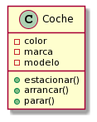
¿Cómo se piensa con POO?
Para poder comentar el anterior esquema de POO fácilmente aparecen
los denominados diagramas de clases, que ilustran todo según estándares de la UML.
Estructura estática que describe la estructura de un sistema mostrando las clases del sistema, sus atributos, operaciones, y las relaciones entre los objetos
Fuente: ProgramadorNovato

Slide 24
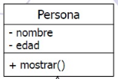
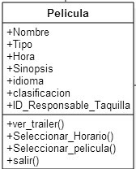
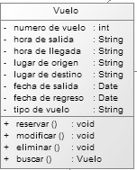
Ejemplos de diagramas de clases

Slide 25
MI PRIMER PENSAMIENTO CON POO
¿Cómo sería el problema a resolver que se modela con las siguientes clases?
Tiempo Estimado: 10 minutos.

Slide 26
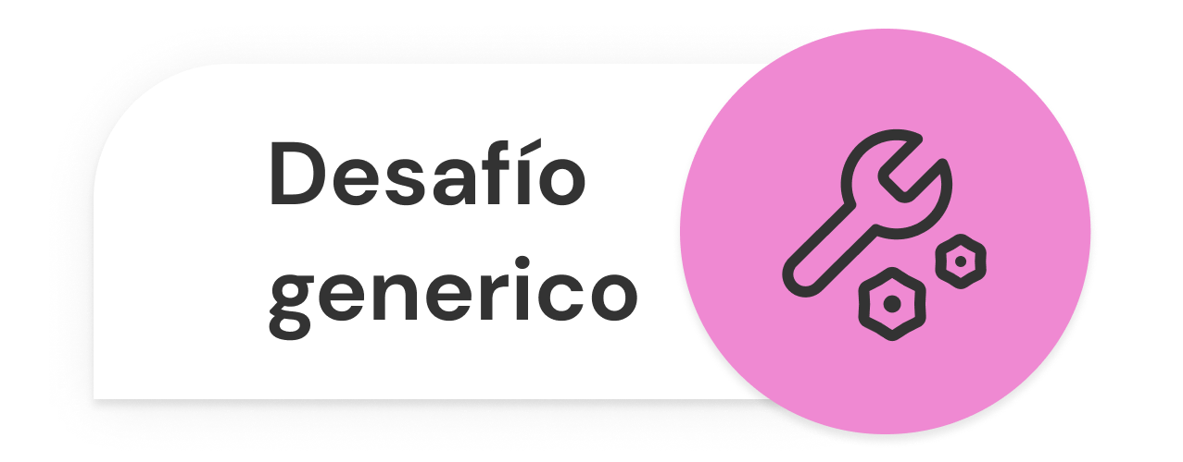
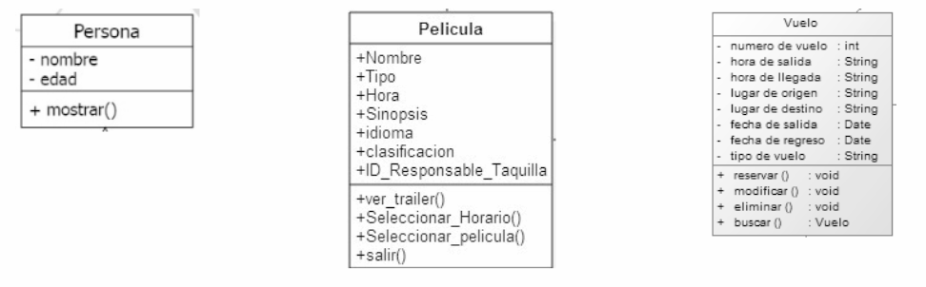
Mi primer pensamiento con POO
¿Cómo sería el problema a resolver que se modela con las siguientes clases?. Utilizando los diagramas que vimos recién: ¿cuál sería el problema que se quiere resolver?. ¿Hay o habría una relación entre las clases?.
Tiempo Estimado: 10 minutos.

Slide 27

Con el ejercicio anterior notamos que los problemas complejos no son sólo una suma de Clases, son además relaciones entre clases.

Slide 28
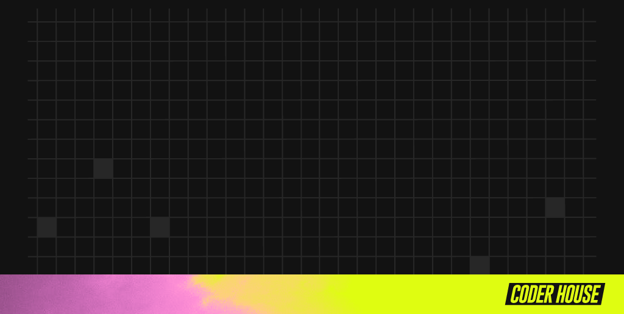
Relaciones entre clases

Slide 29
TIPOS DE RELACIONES

Slide 30
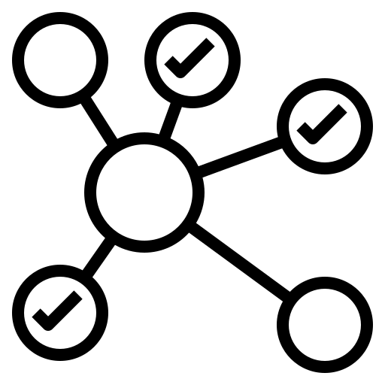
Tipos de relaciones
La Orientación a Objetos (POO) intenta modelar aplicaciones del mundo real tan fielmente como sea posible y por lo tanto debe reflejar estas relaciones entre clases y objetos.
Existen tres grandes tipos de relaciones:
Agregación / Composición
Asociación
Generalización / Especialización. Herencia simple y herencia múltiple.
Fuente: VCalpena

Slide 31

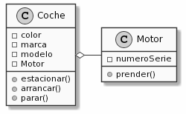
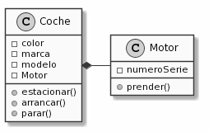
Agregación
Esta relación se presenta entre una clase TODO y una clase PARTE que es componente de TODO.
La implementación de este tipo de relación se consigue definiendo como atributo un objeto de la otra clase que es parte-de.
Los objetos de la clase TODO son objetos contenedores. Un objeto contenedor es aquel que contiene otros objetos.
Fuente: CideCame

Slide 32
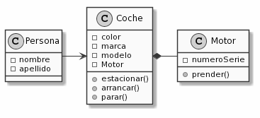
Asociación
Especifica una relación semántica entre objetos no relacionados. Este tipo de relaciones permiten crear asociaciones que capturen los participantes en una relación semántica.
Son relaciones del tipo “pertenece_a” o “está_asociado_con”.
Se da cuando una clase usa a otra clase para realizar algo.
Fuente: CideCame

Slide 33
CARDINALIDAD DE LAS RELACIONES

Slide 34
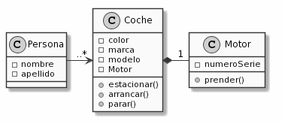
Cardinalidad de las relaciones
Sabemos que un coche tiene un motor, y que la persona está asociada a un vehículo.
Ahí nace el concepto de cardinalidad, es decir indicar el número de Objetos que están en la relación. Por ejemplo, una persona puede tener muchos coches, y que los coches solo tienen un motor.
Fuente: CideCame
Notes:
.

Slide 35
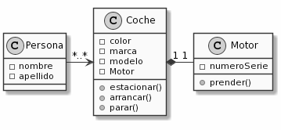
Cardinalidad de las relaciones
Además, sabemos que cada motor pertenece a un solo coche, y los coches a veces tienen más de un titular que lo usan, es decir tienen a varias personas para usarlo.
Fuente: CideCame
Notes:
.

Slide 36
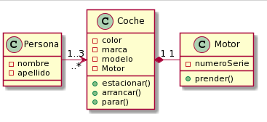
Cardinalidad de las relaciones
Solo por completitud del tema, y un poco alejado de la realidad, supongamos que un coche solo puede tener entre 1 y 3 titulares.
Fuente: CideCame
Notes:
.

Slide 37

En la cardinalidad, lo importante es marcar si la relación es a muchos objetos (“..*”) o si solo es a uno (1), incluso a veces se puede decir a uno o ninguno (0,1).

Slide 38

¡PARA PENSAR!
Con lo aprendido hasta el momento en la clase están listos para responder ¿qué son los diagramas de clases?
RESPONDAN EN EL CHAT DE ZOOM

Slide 39
DIAGRAMAS DE CLASES

Slide 40
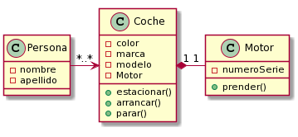
¿Qué son?
Podemos definir a los diagramas de clases como las clases que usaremos en el programa con las relaciones entre sí.
La siguiente imágen representa un diagrama de clases:

Slide 41
GRAFICAR DIAGRAMAS DE CLASES

Slide 42
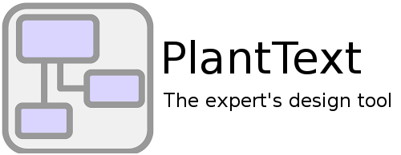
Graficar diagrama de Clases
Hay múltiples programas que nos permiten realizar los diagramas, los más populares son Día, Visio y algunos otros online, como Moqups, u Online Visual Paradigm.
Nosotros usaremos PlantText, una web que nos permite hacer de manera ágil y sencilla la estructuración de los diagramas.

Slide 43
EJEMPLO EN VIVO
Vamos a ingresar a PlantText y aprenderemos cómo usarlo.

Slide 44
NUESTRO PRIMER DC
Crear un diagrama de clases utilizando Planttext.
Tiempo Estimado: 15 minutos.

Slide 45
Nuestro primer DC
Crear un diagrama de clases con PlantText para modelar la siguiente situación problemática: Se quiere crear un programa para administrar los productos que se venden en un negocio, el negocio tiene varios empleados y cada empleado posee un contacto.
Tiempo Estimado: 15 minutos.

Slide 46

¿PREGUNTAS?

Slide 47


¿QUIERES SABER MÁS? TE DEJAMOS MATERIAL AMPLIADO DE LA CLASE

Slide 48
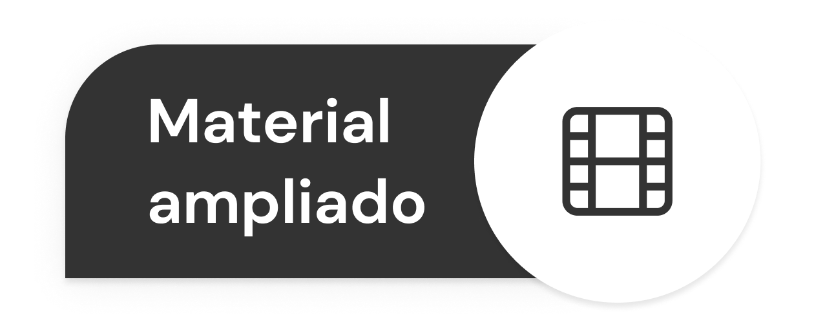


EjemploClase
Notes:
Usar para que los estudiantes puedan explorar en sus casas los recursos vistos en clase: libros, artículos, herramientas, websites, videos (ajenos a Coder)
Enviar el contenido a integrar a contenidos@coderhouse.com para que lo podamos incluir en el Repositorio.

Slide 49
¡MUCHAS GRACIAS!
Resumen de lo visto en clase hoy:
- Programación Orientada a Objetos.
- Relaciones entre clases. - Diagrama de clases.
- Diferencia entre POO y Tradicional.
- Ventajas de la POO.

Slide 50

OPINA Y VALORA ESTA CLASE

Slide 51
#DEMOCRATIZANDOLAEDUCACIÓN

